Slide 1
DIRECCIÓN DISTRITAL DE CONTABILIDAD
PROCESOS
JUDICIALES Y CONCURSALES
SIPROJ

Slide 2
T E M A T I C A
Guía ilustrativa
actualización a 31-diciembre-2012
Consulta aplicativo SIPROJ WEB
Opciones generación Reporte Contable Siproj Web
Revelación contable versus estado jurídico por proceso
Conciliación: Estructura Formatos Excel

Slide 3
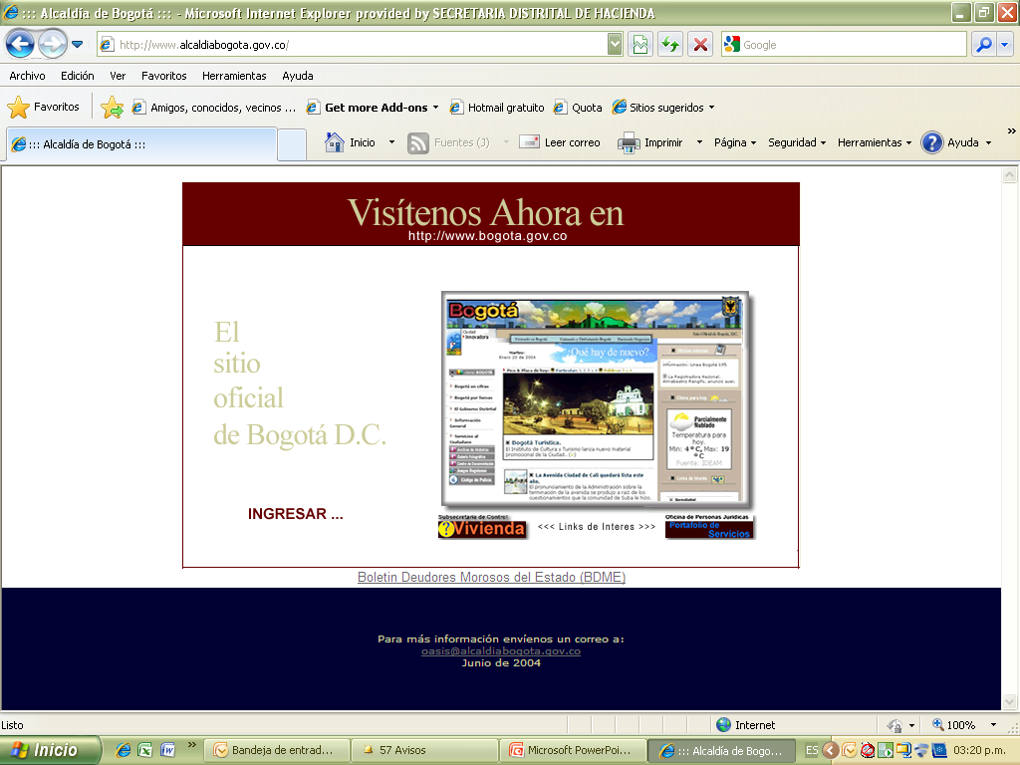
CONSULTA APLICATIVO SIPROJ

Slide 4
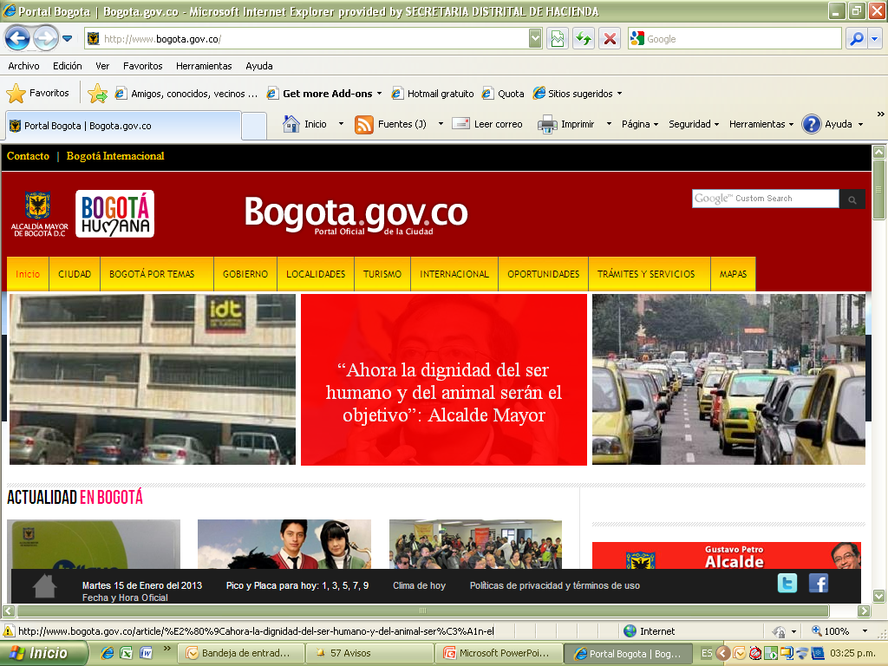
CONSULTA APLICATIVO SIPROJ

Slide 5
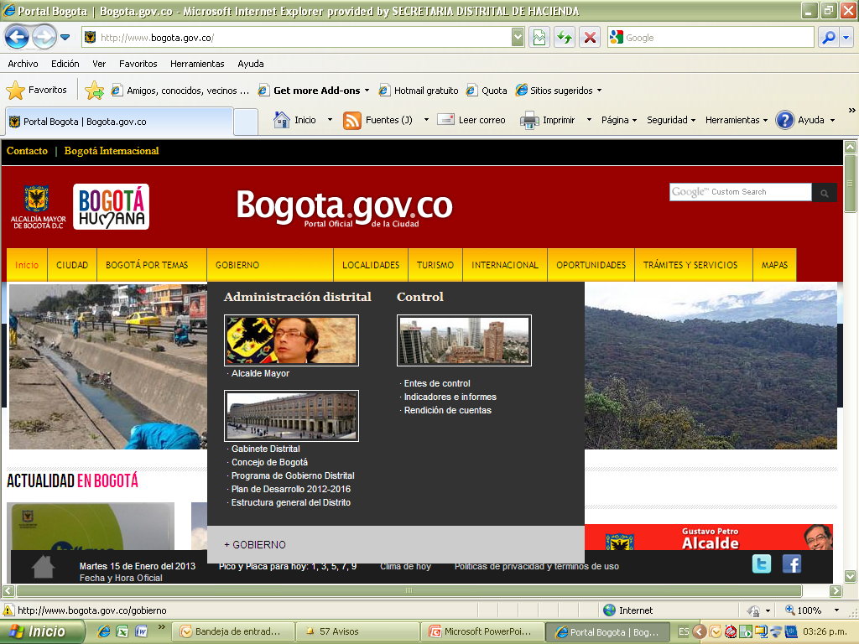
CONSULTA APLICATIVO SIPROJ

Slide 6
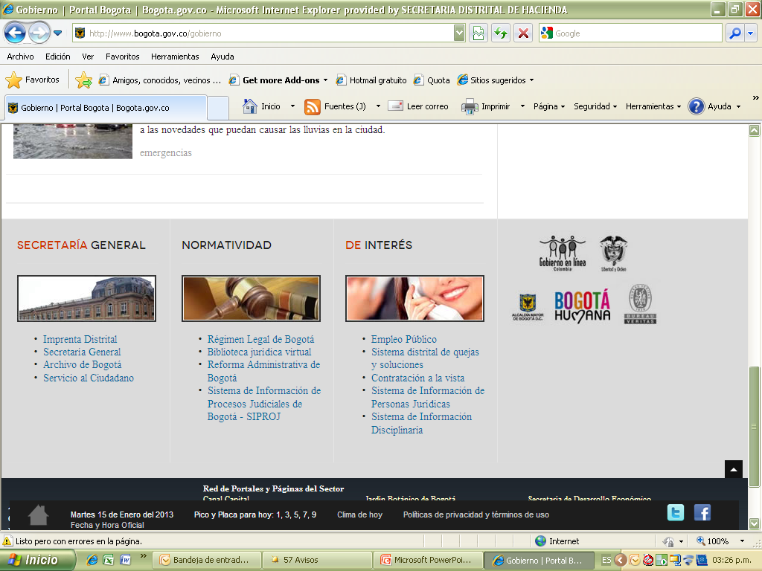
CONSULTA APLICATIVO SIPROJ

Slide 7
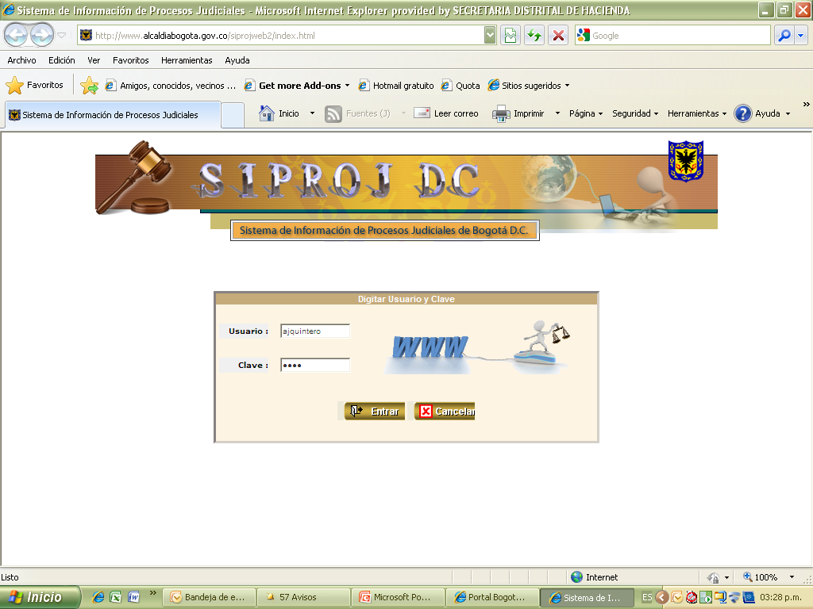
CONSULTA APLICATIVO SIPROJ

Slide 8
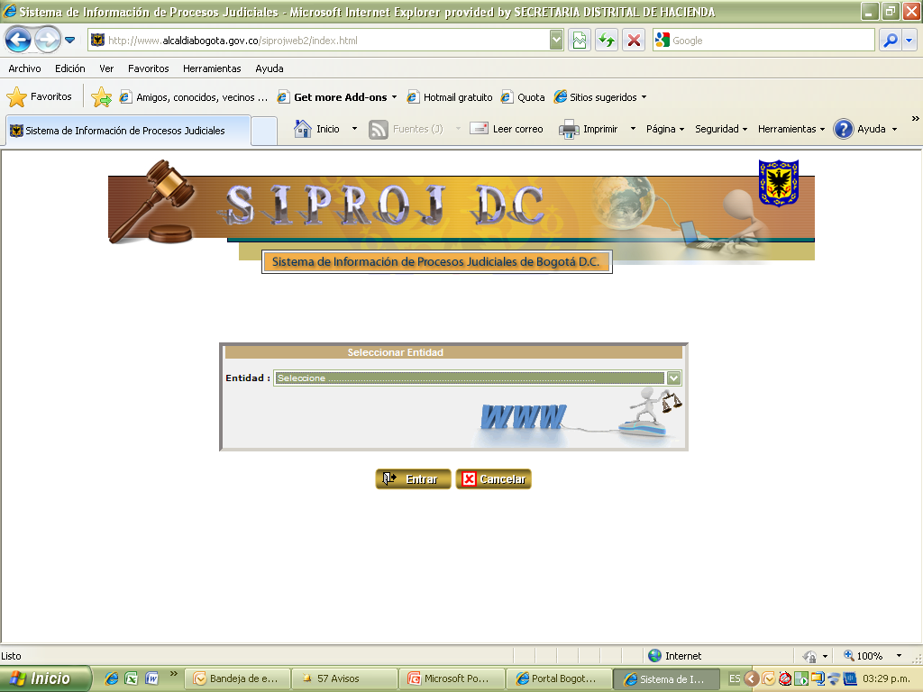
CONSULTA APLICATIVO SIPROJ

Slide 9
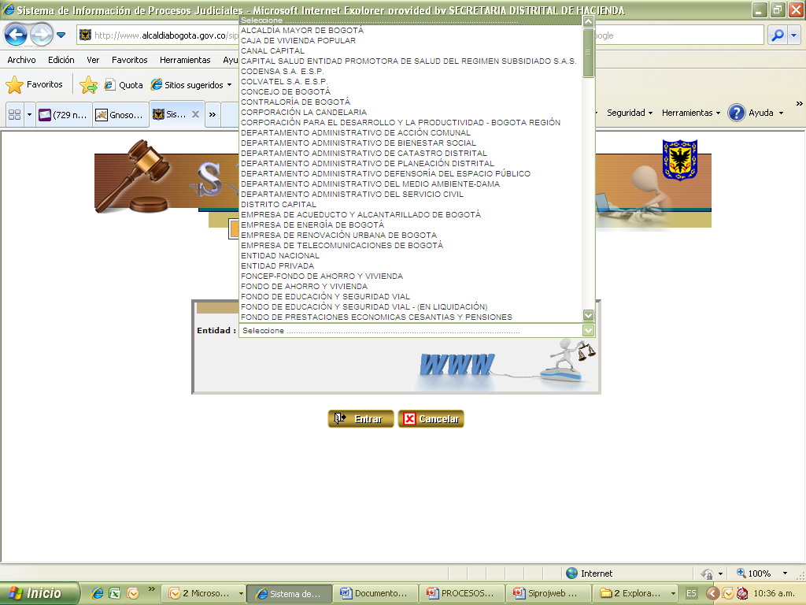

Slide 10
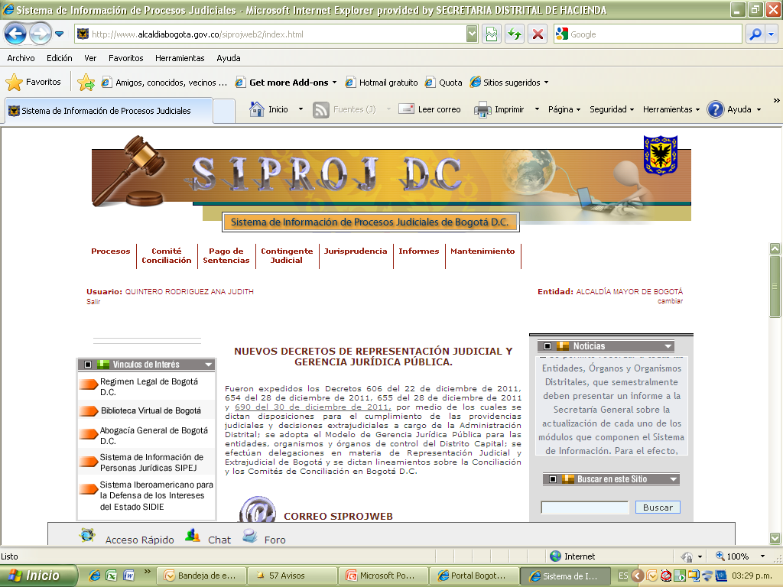
CONSULTA APLICATIVO SIPROJ

Slide 11
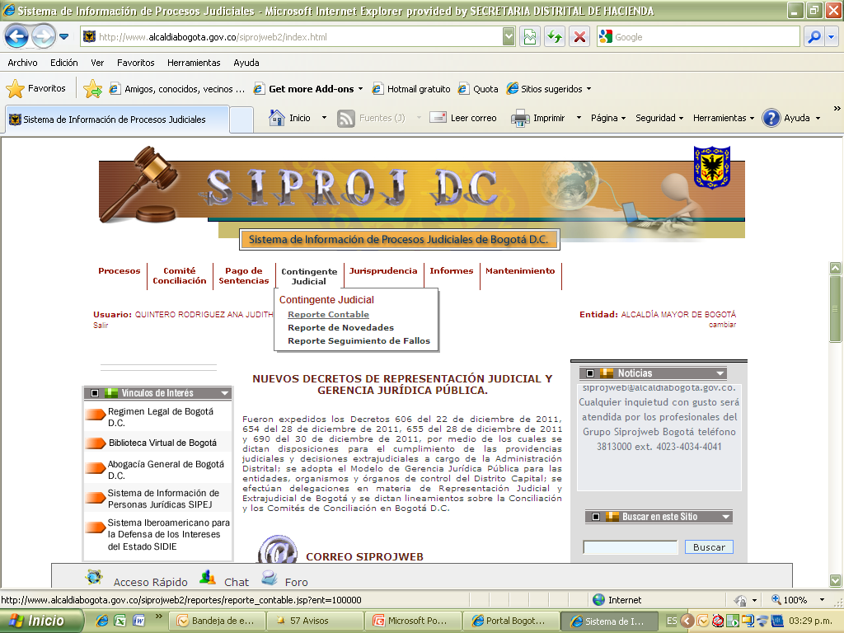
CONSULTA APLICATIVO SIPROJ

Slide 12
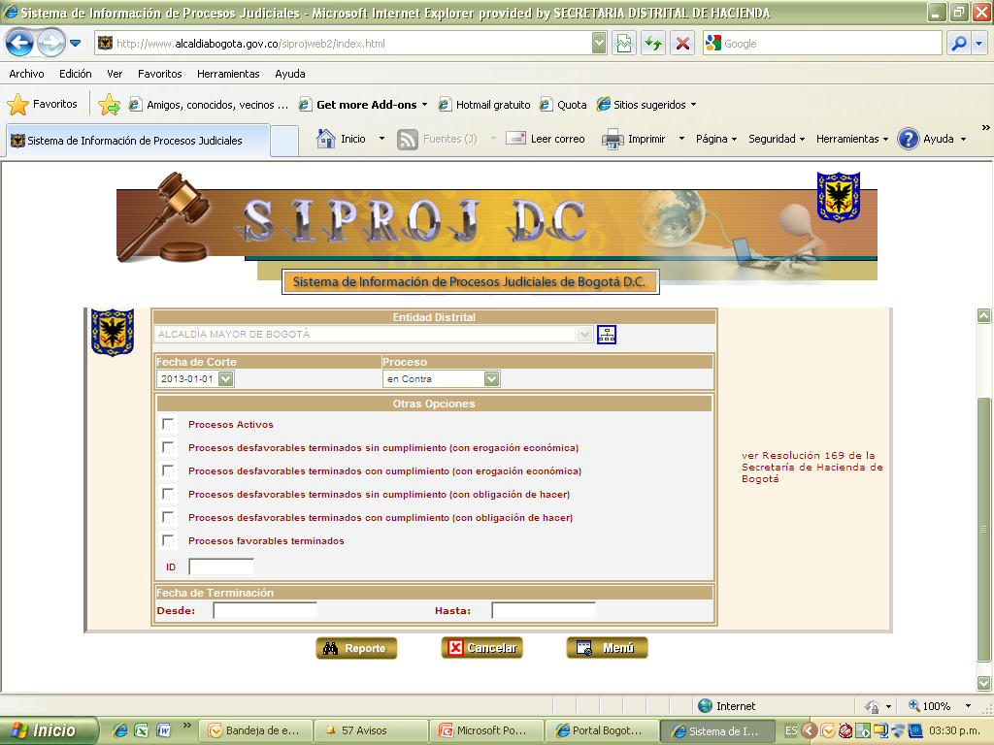
CONSULTA APLICATIVO SIPROJ

Slide 14
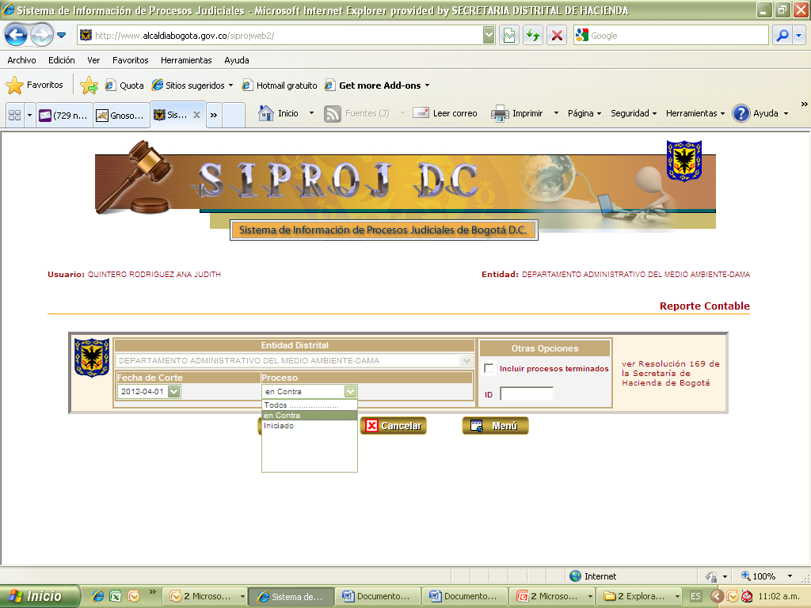

Slide 15
Revelación contable versus estado jurídico por proceso
CONTROL
9390
Reporte Contable Col. R
Activos
VALORACION FALLOS FAVAROBLES
9120
R
E
P
O
R
T
e
C
o
n
t
a
b
l
e
C
o
l
.
Z
FALLOS DESFAVORABLES
2710
O.H
Sin Cumplimiento
$$$
Terminados Desfavorables
O.H
OBLIGACIÒN REAL
2460
Con Cumplimiento
$$$
Terminados Favorables

Slide 16
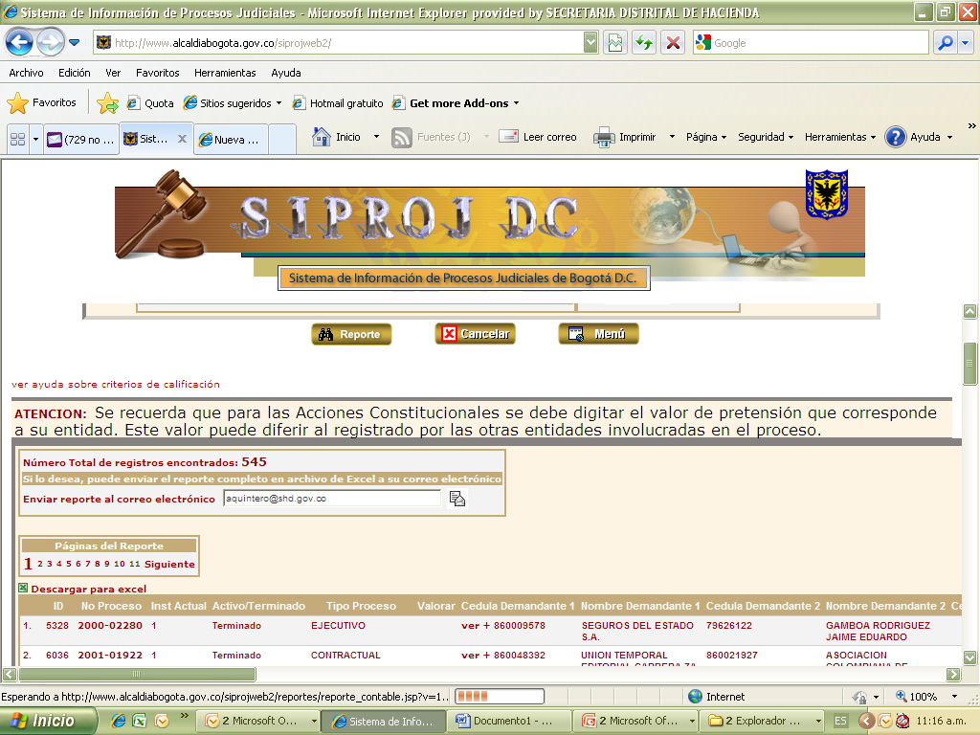

Slide 17
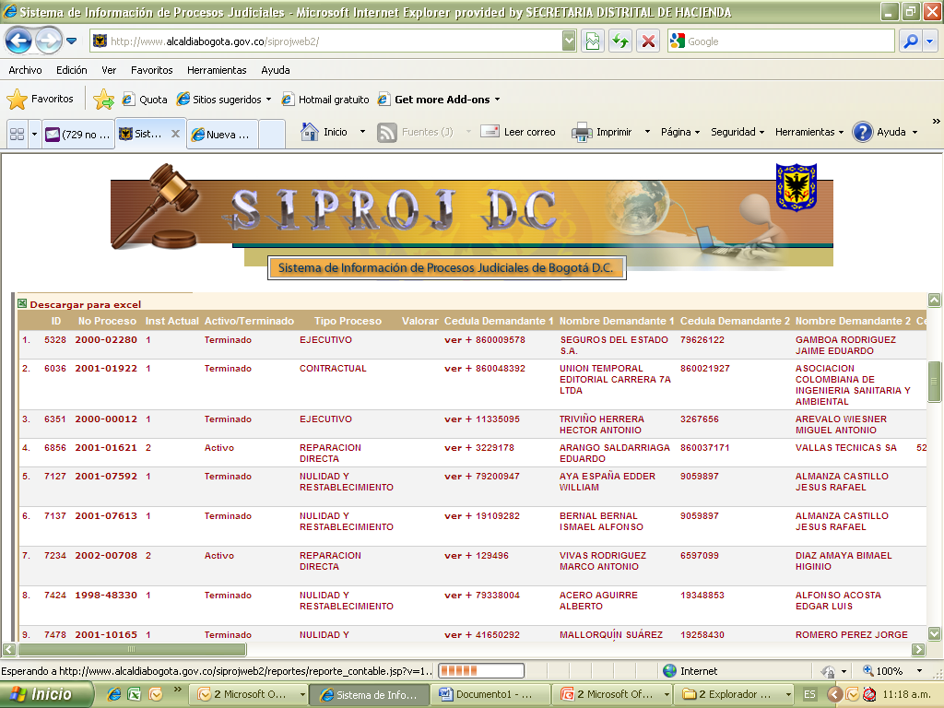

Slide 18
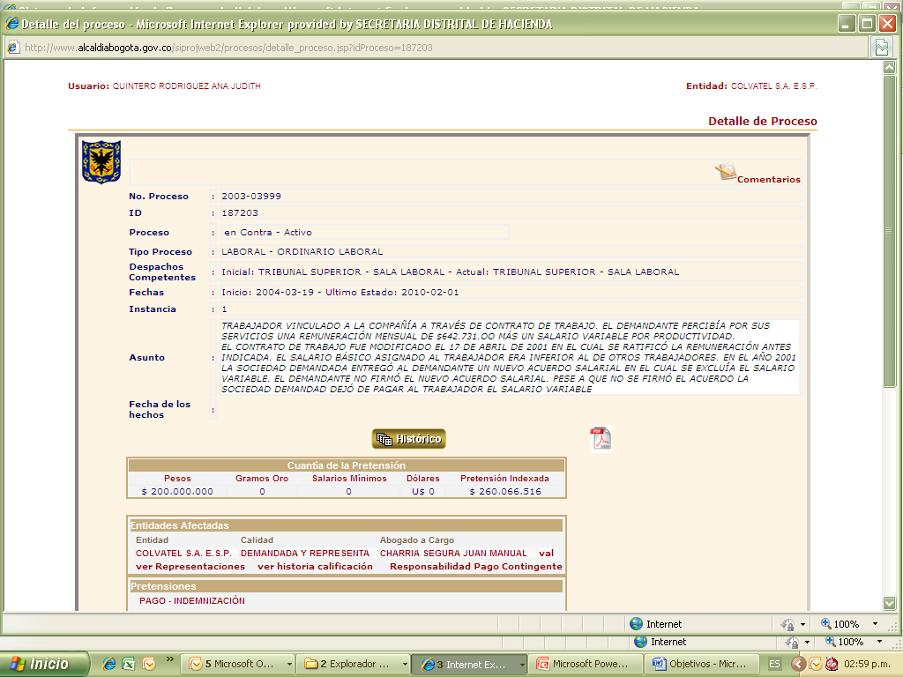

Slide 19
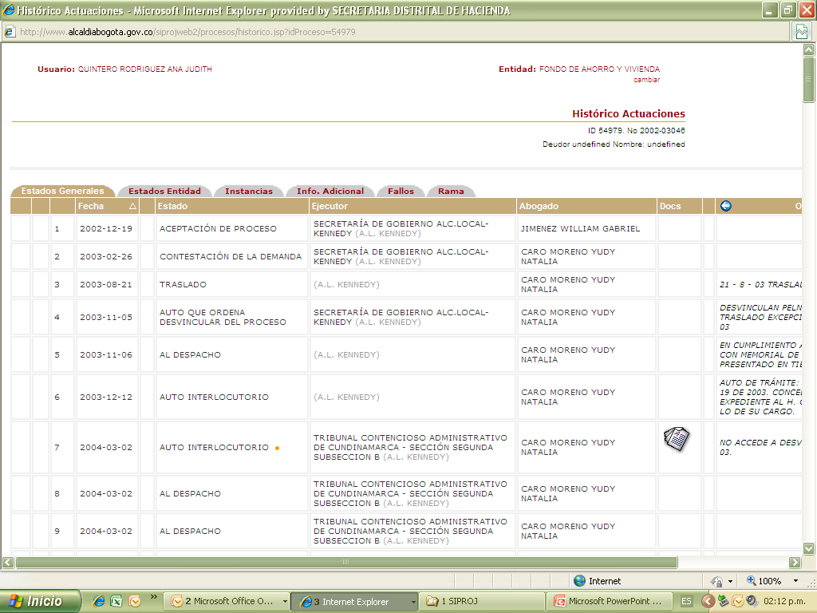
CONSULTA APLICATIVO SIPROJ WEB
Determinar criterios para generar el informe

Slide 21
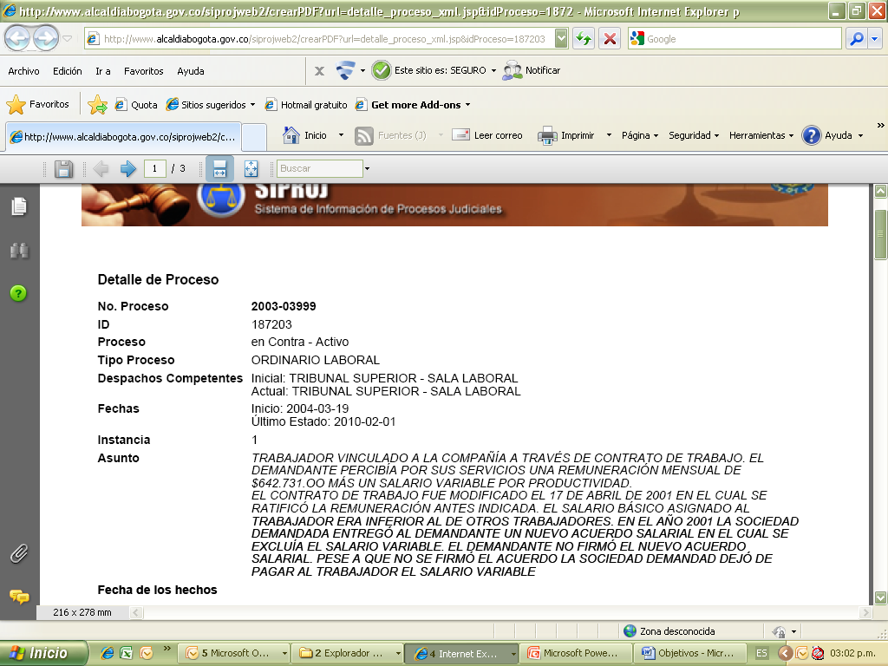

Slide 23
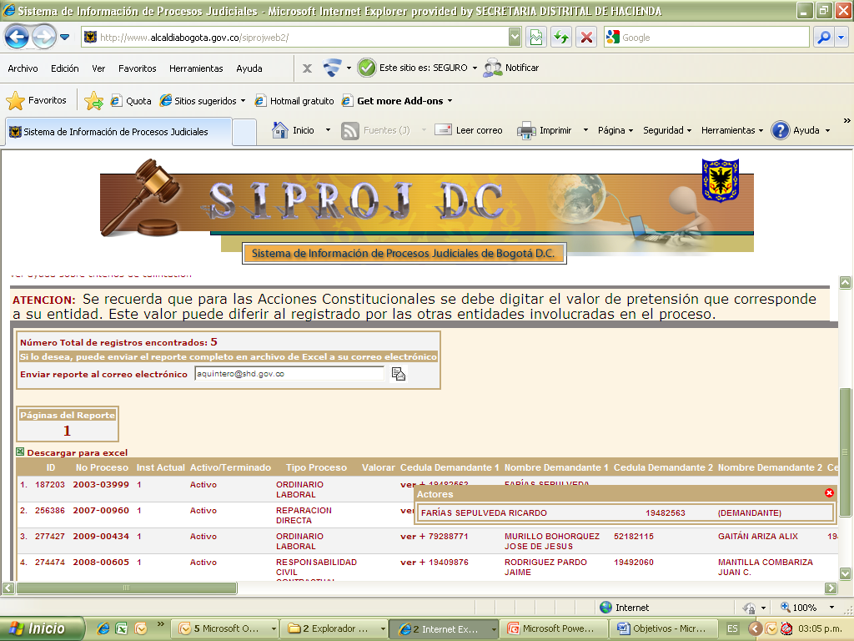

Slide 24
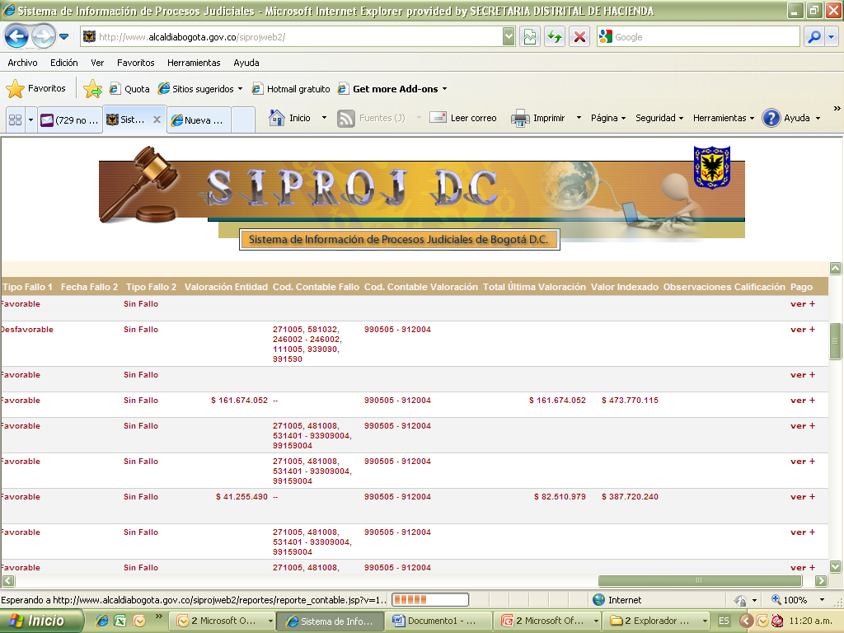

Slide 25
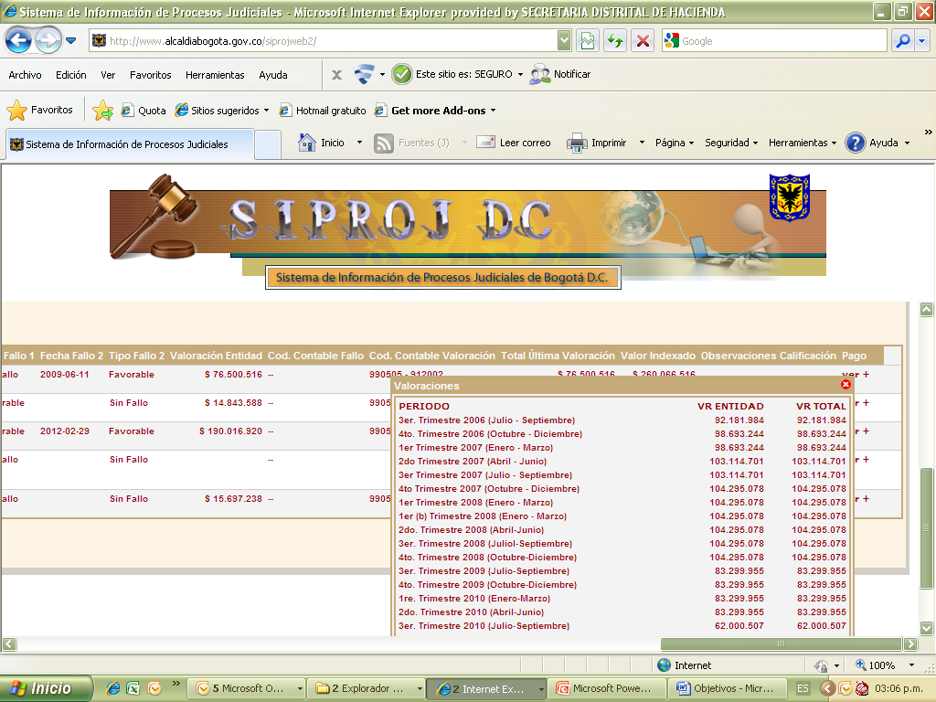

Slide 26
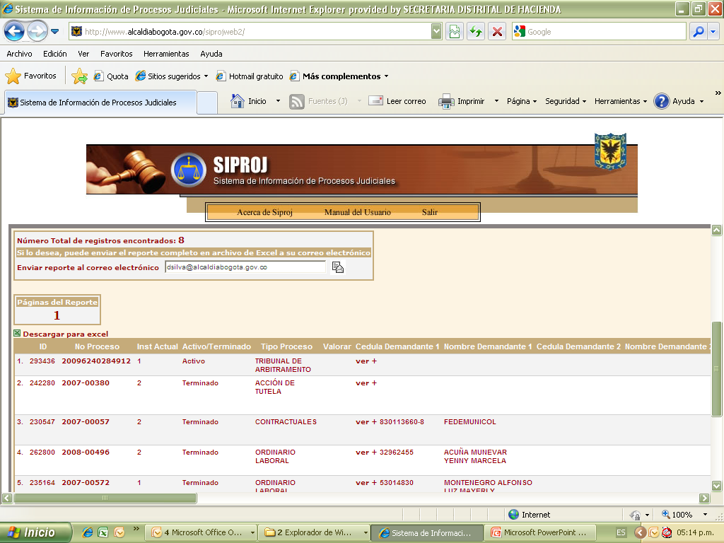
CONSULTA APLICATIVO SIPROJ WEB

Slide 27
OTRAS CONSULTAS

Slide 28
OTRAS CONSULTAS

Slide 29
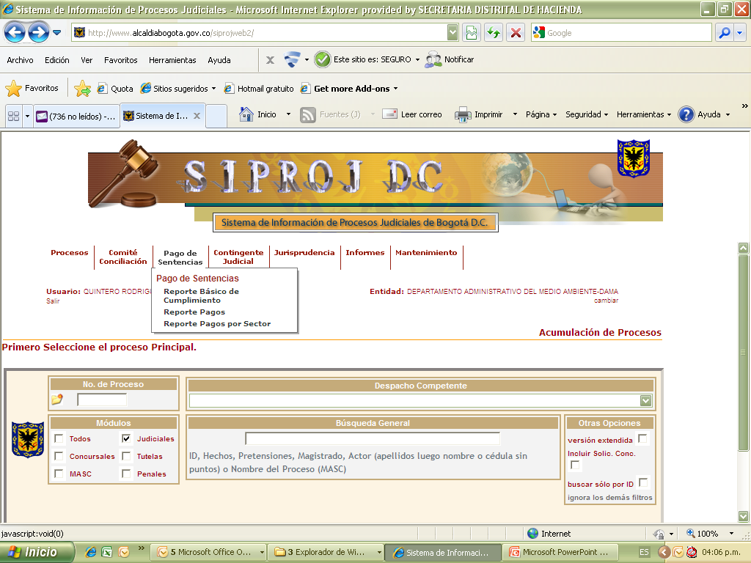
OTRAS CONSULTAS

Slide 30
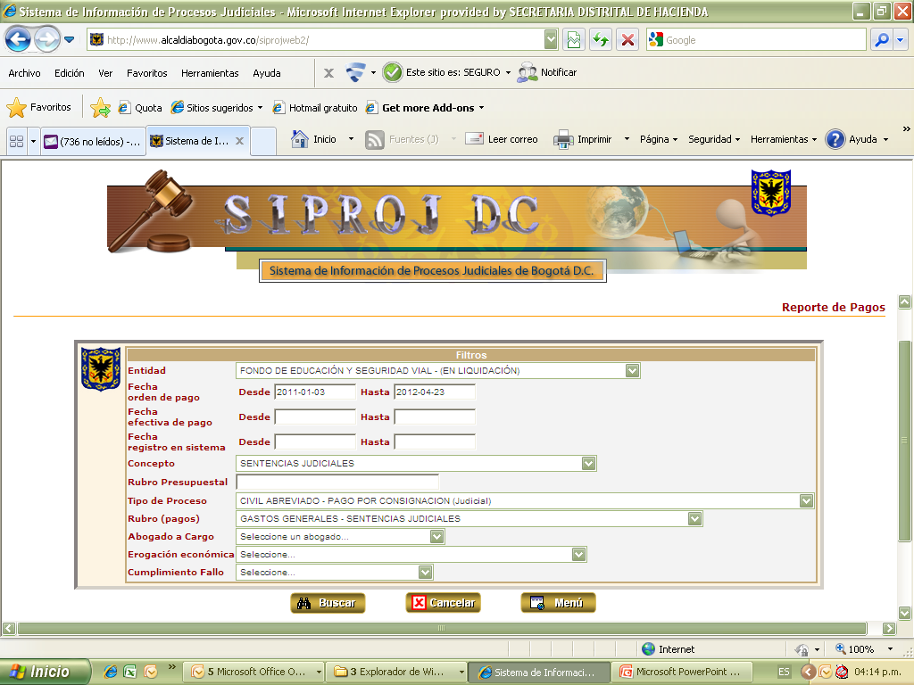
OTRAS CONSULTAS

Slide 31
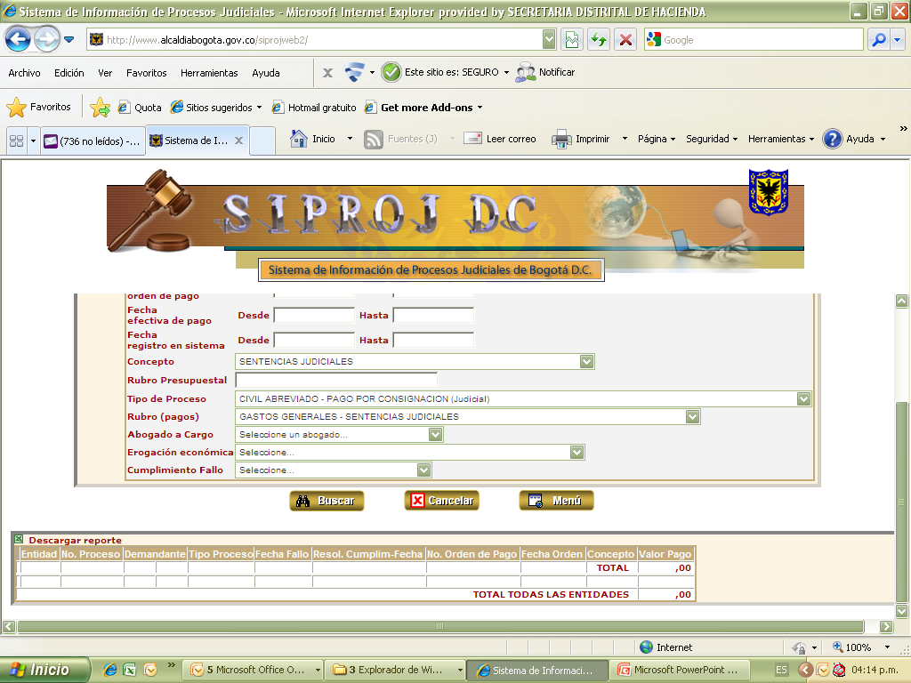
OTRAS CONSULTAS

Slide 32
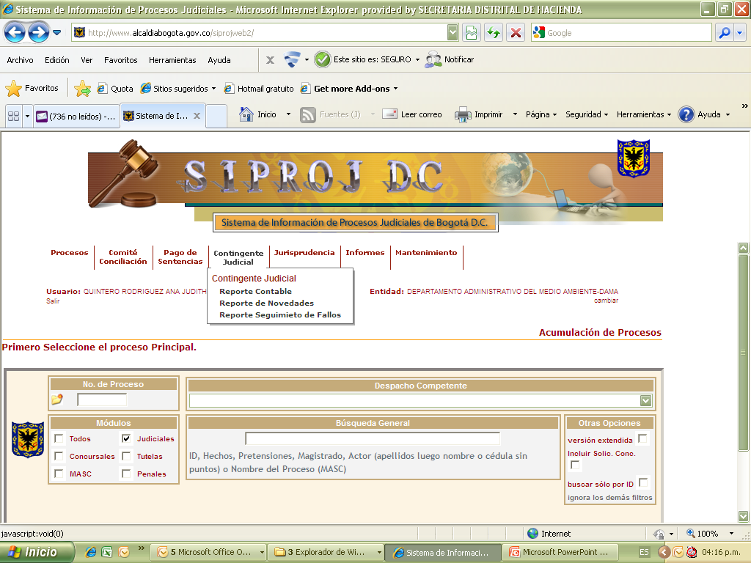
OTRAS CONSULTAS

Slide 33
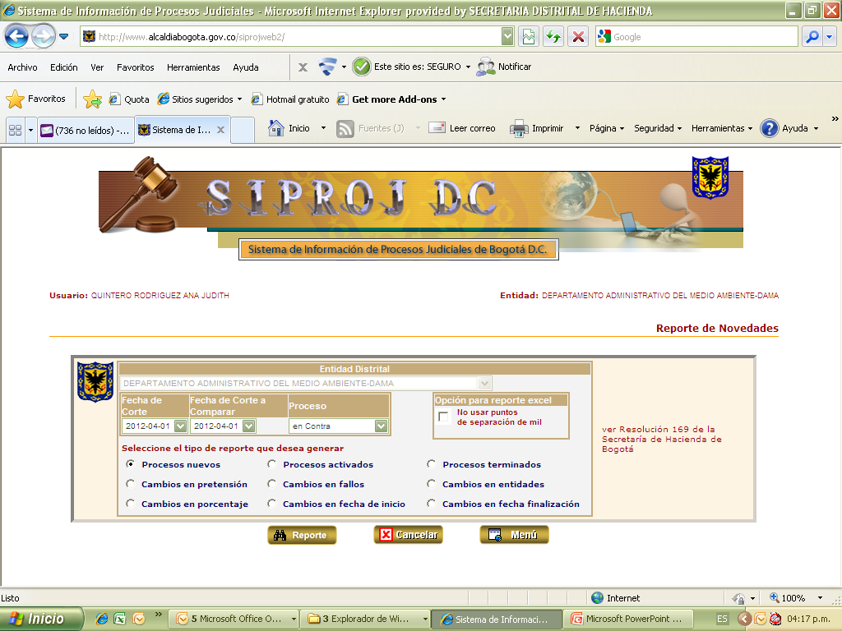
OTRAS CONSULTAS

Slide 34
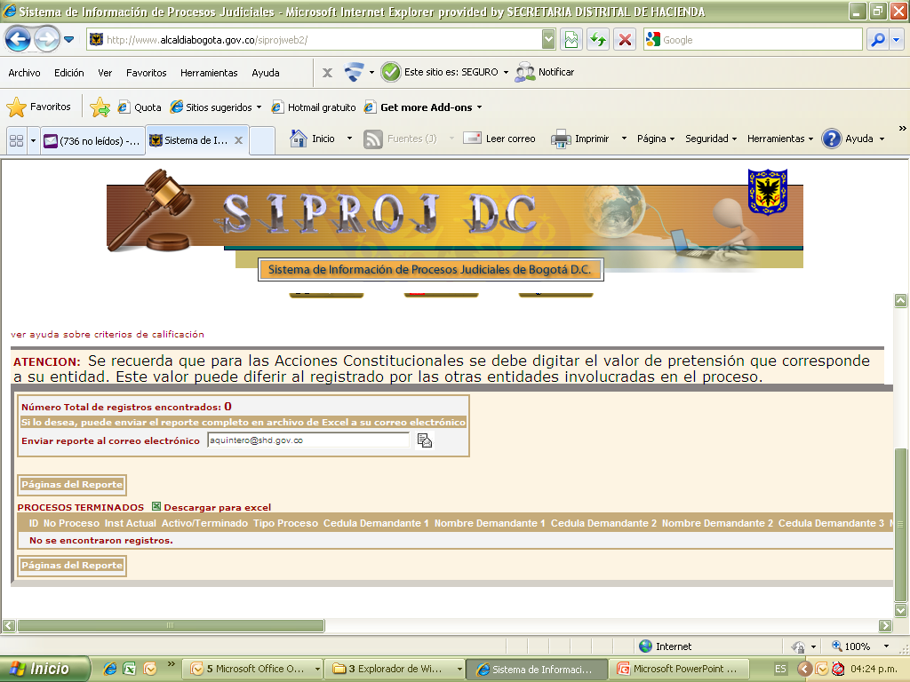
OTRAS CONSULTAS

Slide 35
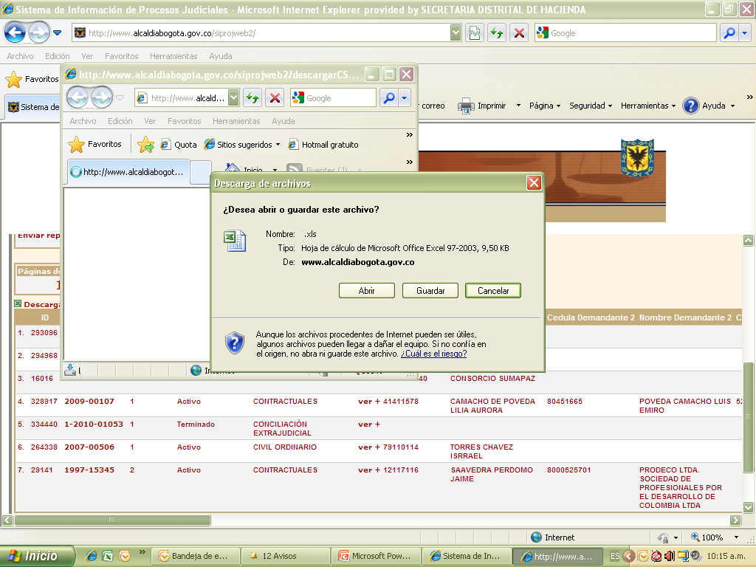
REPORTE CONTABLE SIPROJ

Slide 36
REPORTE CONTABLE SIPROJ

Slide 37
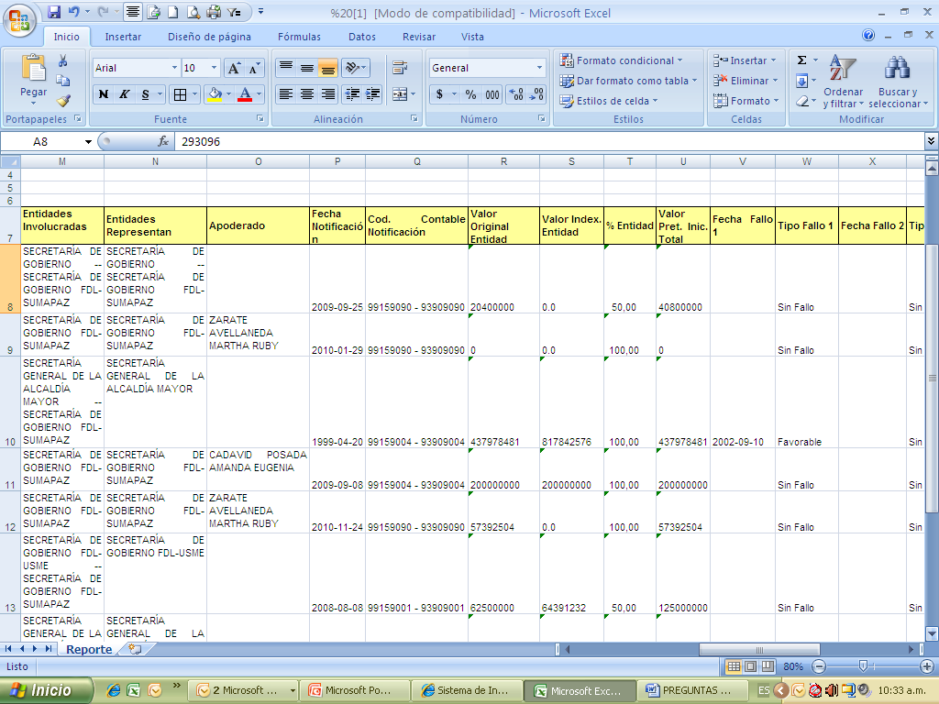
REPORTE CONTABLE SIPROJ
Pretensión

Slide 38
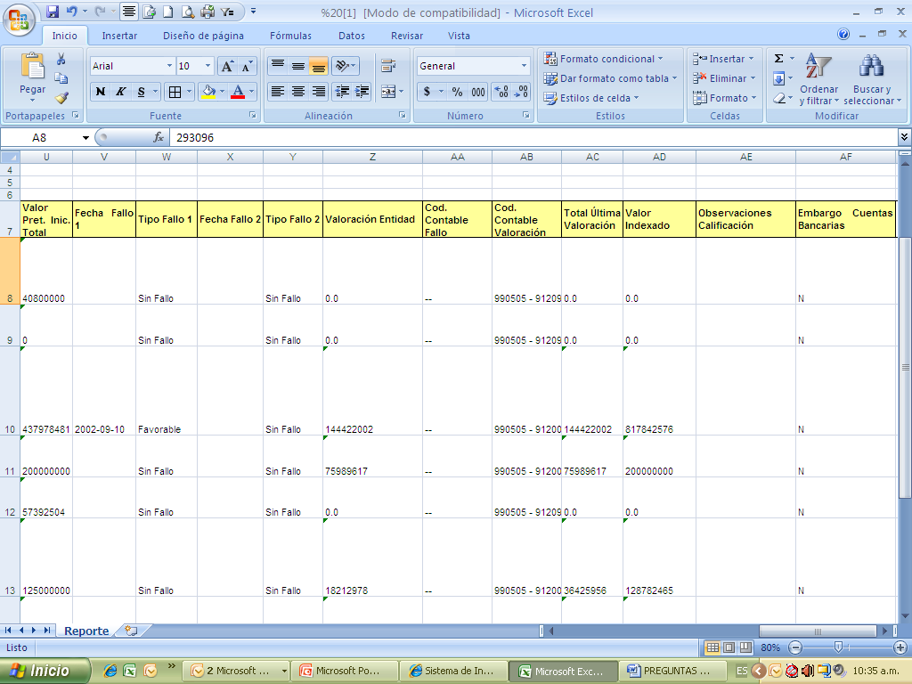
REPORTE CONTABLE SIPROJ

Slide 39
REPORTE CONTABLE SIPROJ
CONTINGENTE

Slide 40
CONCILIACIÓN PROCESOS EN CONTRA

Slide 41
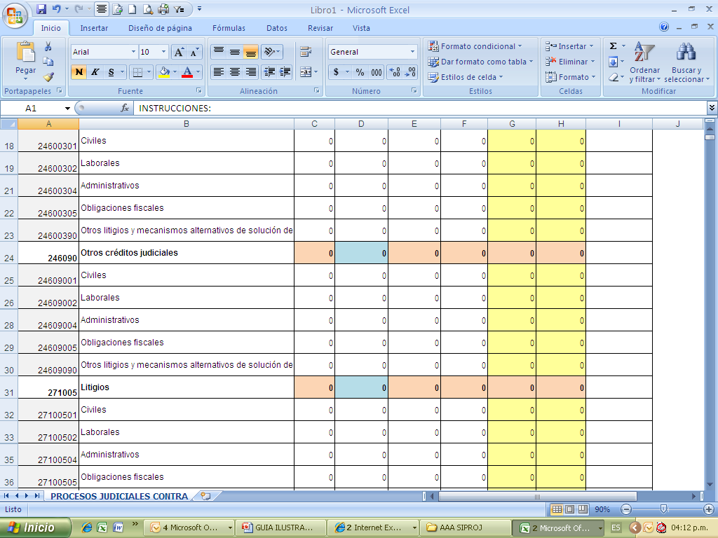
CONCILIACIÓN

Slide 42
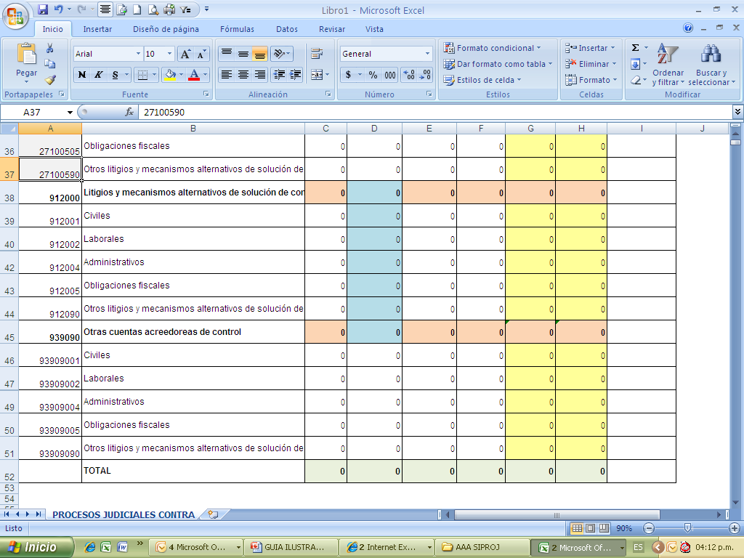
CONCILIACIÓN

Slide 43
SEGUIMIETNO PROCESOS JUDICIALES
 | DIRECCIÓN DISTRITAL DE CONTABILIDAD SUBDIRECCIÓN DE CONsolidación, gestión e investigación
 |  |  |  |  |  |  |  | Seguimiento a Procesos Judiciales
 | ENTIDAD: | FDL DE ENGATIVA | NUMERO PROCESOS JUDICIALES |  |  | SALDOS Cifras en miles de pesos |  |  | PARTIDAS CONCILIATORIAS
 | CODIGO: | 210111001010
 | FECHA DE CORTE: | 30/09/2012
 | CUENTA / SUBCUENTA | CONCEPTO | Contabilidad | SIPROJ | DIFERENCIA | CGN_2005_001 | SIPROJ | DIFERENCIA
PRETENSIÓN | 939090 | OTRAS CUENTAS ACREEDORAS DE CONTROL | 0 | 4 | -4 | 0 | 191.201 | -191.201
 |  | Procesos activos | 0 | 4 | -4 | 0 | 191.201 | -191.201 | SIPROJ, presenta pro en $0,
 |  | Procesos desfavorables terminados sin cumplimiento (con erogación económica) | 0 | 0 | 0 | 0 | 0 | 0
 |  | Procesos desfavorables terminados sin cumplimiento (con obligación de hacer) | 0 | 0 | 0 | 0 | 0 | 0
FALLOS O VALORACIÓN | 9120 | LITIGIOS Y MECANISMOS ALTERNATIVOS DE SOLUCIÓN DE CONFLICTOS* | 0 | 3 | -3 | 0 | 70.667 | -70.667
 |  | Procesos activos | 0 | 3 | -3 | 0 | 70.667 | -70.667 | En SIPROJ, presenta 1 proc en $0.
 |  | Procesos desfavorables terminados sin cumplimiento (con erogación económica) | 0 | 0 | 0 | 0 | 0 | 0
 |  | Procesos desfavorables terminados sin cumplimiento (con obligación de hacer) | 0 | 0 | 0 | 0 | 0 | 0
 | 2460 | CRÉDITOS JUDICIALES | 0 | 0 | 0 | 0 | 0 | 0
 |  | Procesos desfavorables terminados sin cumplimiento (con erogación económica) | 0 | 0 | 0 | 0 | 0 | 0
 |  | Procesos desfavorables terminados sin cumplimiento (con obligación de hacer) | 0 | 0 | 0 | 0 | 0 | 0
 | 271005 | LITIGIOS | 0 | 1 | -1 | 0 | 0 | 0
 |  | Procesos activos | 0 | 1 | 0 | 0 | 0 | 0 | En SIPROJ, presenta 1 proc en $0.
 |  | Procesos desfavorables terminados sin cumplimiento (con erogación económica) | 0 | 0 | 0 | 0 | 0 | 0
 |  | Procesos desfavorables terminados sin cumplimiento (con obligación de hacer) | 0 | 0 | 0 | 0 | 0 | 0
 | Fuente: | CGN-2005-001 almacenado por la entidad en el proceso de validación
 |  | Reporte Contable generado en SIPROJ
 |  | Conciliación reportada por la entidad
 | OBSERVACIONES:
 | Elaboró:

